Slide 1
2020-2021 оқу жылында 11 - сынып білім алушыларын қорытынды аттестаттаудан өткізу ерекшеліктері

Slide 2
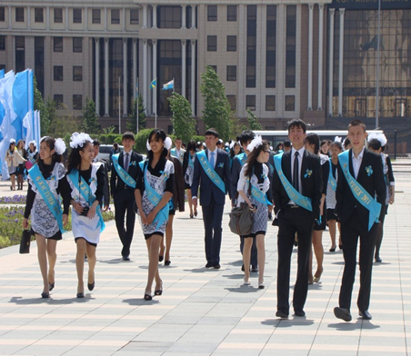
Қорытынды аттестаттау – білім алушылардың тиісті білім беру деңгейінің мемлекеттік жалпыға міндетті стандартында қарастырылған оқу пәндерінің көлемін меңгеру дәрежесін анықтау мақсатында жүргізілетін рәсім
Білім алушылар қорытынды аттестаттауды бес емтихан түрінде, оның ішінде біреуін таңдау бойынша тапсырады
Қорытынды аттестаттауды өткізу мерзімі Министрліктің «Орта білім беру ұйымдарында 2020-2021 оқу жылын аяқтау туралы» бұйрығымен анықталады

Slide 3
Қорытынды аттестаттауды өткізу нысандары
1) ана тілі бойынша (оқыту тілі) эссе нысанында жазбаша емтихан
2) алгебра және анализ бастамалары пәнінен жазбаша емтихан
3) Қазақстан тарихы пәнінен тестілеу
4) орыс, өзбек, ұйғыр және тәжік тілдерінде оқытатын мектептерде қазақ тілінен және қазақ тілінде оқытатын мектептерде орыс тілінен тестілеу
5) таңдау бойынша пәннен (физика, химия, биология, география, геометрия, дүниежүзі тарихы, құқық негіздері, әдебиет, шетел тілі (ағылшын, француз, неміс), информатика) тестілеу

Slide 4
Қазақстан тарихы, орыс тілі және таңдау пәнінен (1 пән) тестілеу
Әр пәнге 80 минут уақыт беріледі;
Тест тапсырмаларын ҰТО әзірлейді;
Тест тапсырмаларының саны – 18: бір дұрыс жауабы бар 10 тест тапсырмасы, контекст негізінде бір дұрыс жауабы бар 5 тест тапсырмасы, ашық түрде қысқаша немесе толық жауапты қажет ететін 3 тест тапсырмасы.
Барлық тест бойынша жиналатын жоғары балл – 30;

